Slide 1
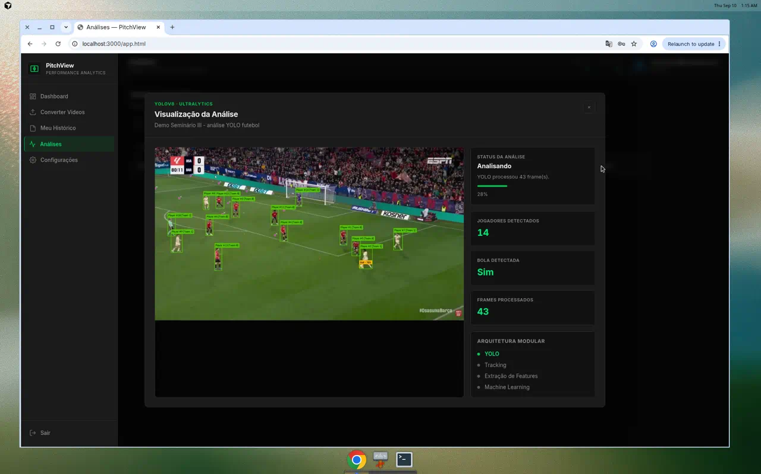
PitchView
Análise de tomada de decisão por vídeo no futebol
Seminário III de Andamento do TC
Foco: evolução do sistema funcional com YOLOv8, visualização em tempo real e filtragem espacial do campo.
DEMONSTRAÇÃO
YOLO rodando

Slide 2
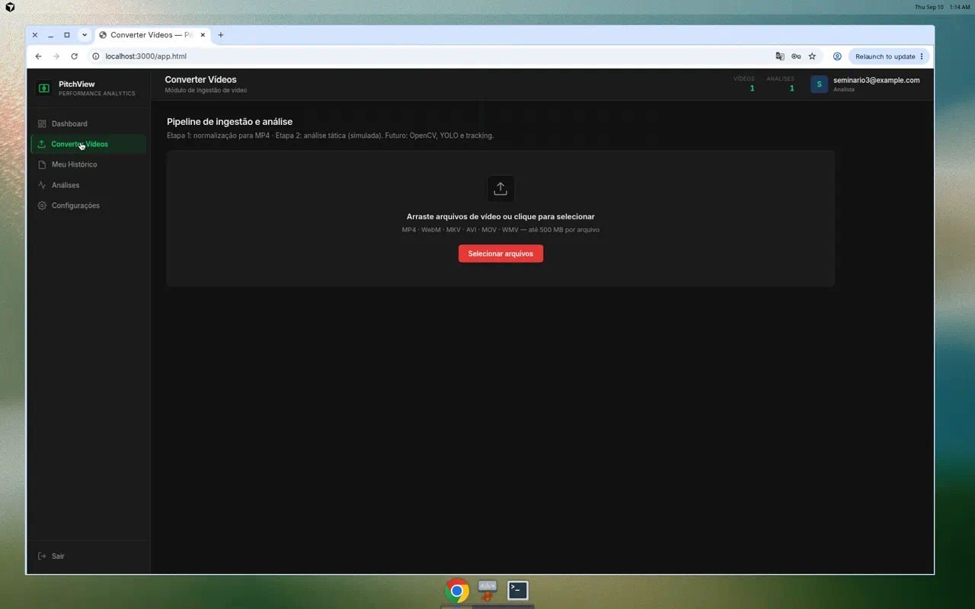
1. Ponto de partida: Seminário II
Antes, o foco estava no upload/conversão e no fluxo planejado de análise.
O que já existia:
Interface para envio de vídeo e normalização para MP4.
Histórico básico do material processado.
Etapas de visão computacional ainda planejadas.
AVANÇO AGORA
YOLO integrado

Slide 3
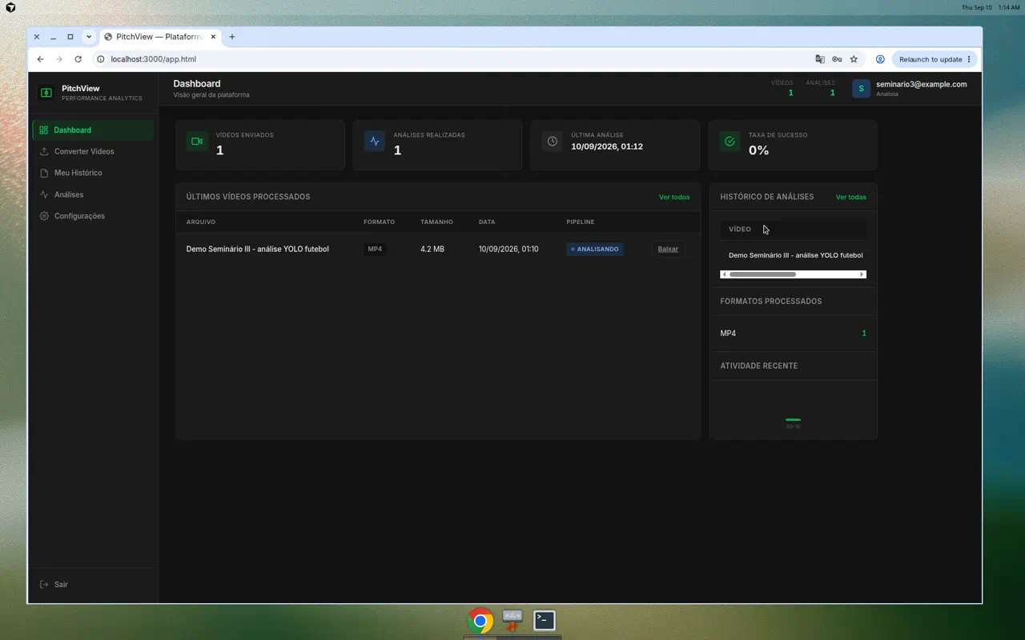
2. Sistema funcional para organizar os testes
Dashboard e histórico ajudam a acompanhar vídeos, status e análises executadas.
Contribuição para o TC:
O protótipo deixou de ser apenas conversor e virou uma plataforma de análise.
Cada vídeo passa a ter status de pipeline e execução rastreável.
VÍDEOS
ANÁLISES
1
1

Slide 4
3. YOLOv8 em tempo real durante a análise
A Visualização da Análise mostra frames processados enquanto o backend executa o YOLO.
Na tela:
Bounding boxes dos jogadores.
Bola detectada com confiança.
Contador e progresso atualizados.
JOGADORES
14
BOLA
Sim
FRAMES
43+

Slide 5
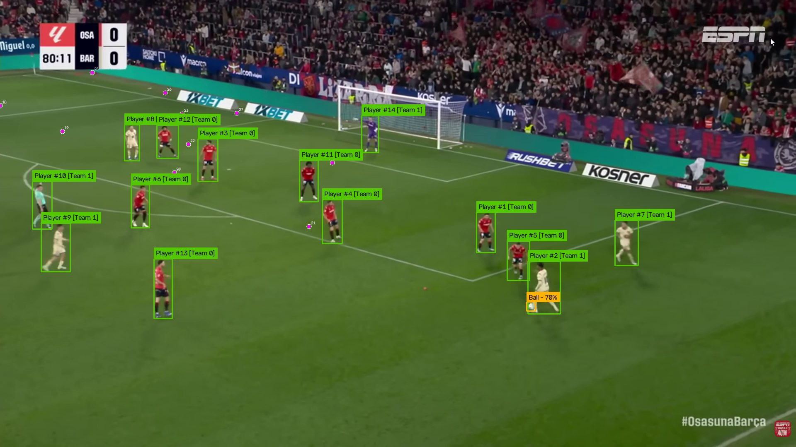
4. Resultado visual do frame YOLO
Validação visual: classe, confiança e posição aparecem diretamente sobre o vídeo.
Detecções exibidas:
Player com ID/time e caixa verde.
Ball com confiança em amarelo.
Saída usada para revisar qualidade antes de evoluir para tracking.
CONFIANÇA
ex.: Ball 70%
VALIDAÇÃO
visual

Slide 6
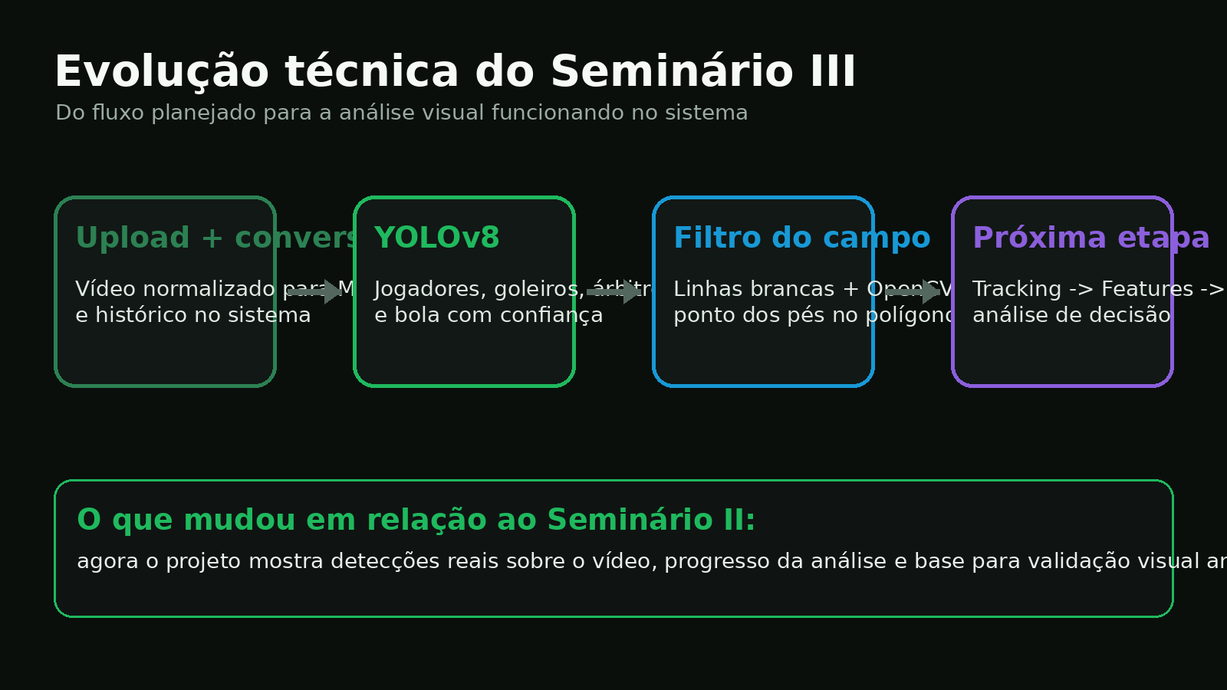

5. Precisão: filtragem espacial do campo
A contagem considera quem está dentro da área jogável, usando OpenCV como etapa de apoio ao YOLO.
MÉTRICAS NOVAS
DESCARTES
raw / filtered
fora do campo
Regra aplicada: linhas brancas do campo definem o polígono jogável; a detecção de pessoa só entra na métrica quando o ponto inferior central da caixa, os pés, está dentro desse polígono.

Slide 7
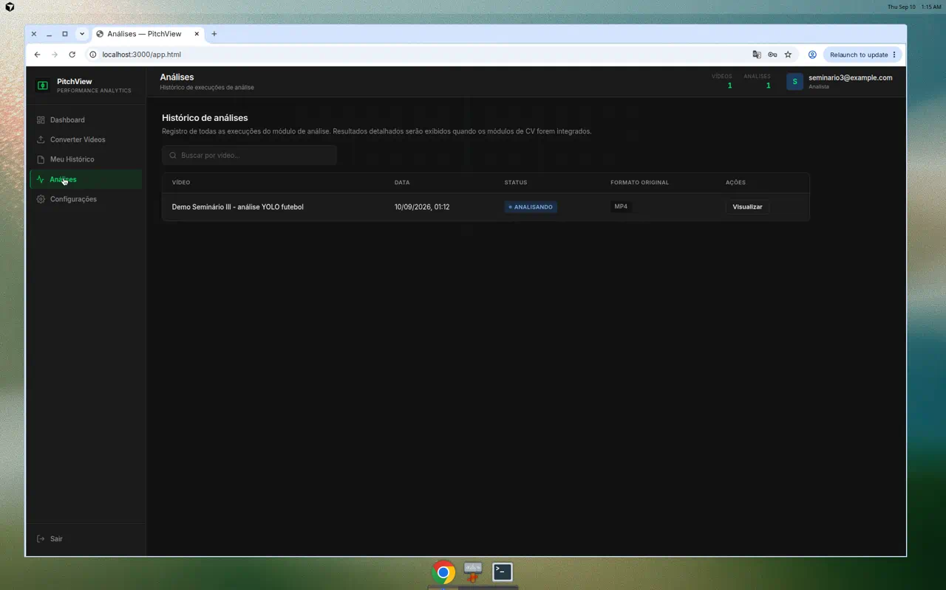
6. Resultados obtidos e próximos passos
O avanço principal é validar visualmente a visão computacional antes das etapas táticas.
Resultados do Seminário III:
YOLOv8 integrado ao backend do projeto.
Visualização em tempo real funcionando no frontend.
Jogadores, bola, confiança e progresso visíveis.
Base preparada para tracking e extração de features.
Próximos passos: validar com mais jogos, refinar métricas, implementar tracking e iniciar features/ML.

